Slide 1
Conexitate în grafuri neorientate

Slide 2
Cuprins
DEFINIŢIE
EXEMPLE DE GRAFURI CONEXE
COMPONENTĂ CONEXĂ
EXEMPLE DE COMPONENTE CONEXE
OBSERVAŢII
PROBLEME
REZOLVĂRI
conexitate

Slide 3
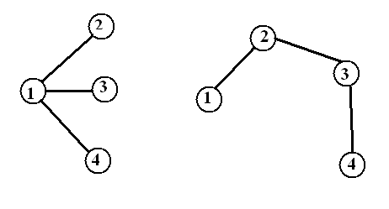
DEFINIŢIE EXEMPLE DE GRAFURI CONEXE
Definitie: Un graf este conex, daca oricare ar fi doua vârfuri ale sale, exista un lant care le leaga.
Exemple:
Cele 2 grafuri din fig.1 sunt conexe pentru ca oricum am lua doua noduri putem ajunge de la unul la celalalt pe un traseu de tip lant.
Fig. 1
cuprins

Slide 4
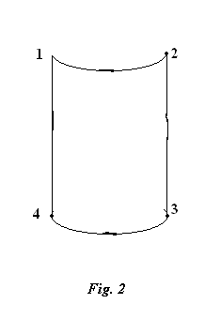
Graful este conex deoarece din oricare 2 varfuri alese exista lant care le leaga. De exemplu, de la nodul 4 la nodul 2 putem ajunge pe traseul de noduri (4,3,2) stabilind astfel componenta conexa.
cuprins

Slide 5
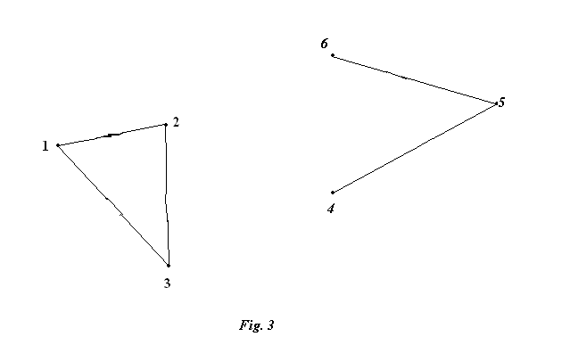
COMPONENTĂ CONEXĂ EXEMPLE DE COMPONENTE CONEXE
Componente conexe
Definitie:Componenta conexa a unui graf G=(X, U), reprezinta un subgraf G₁=(X₁, U₁) conex, a lui G, cu proprietatea ca nu exista nici un lant care sa lege un nod din X ₁ cu un nod din X/X ₁ (pentru orice nod, nu exista un lant intre acel nod si nodurile care nu fac parte din subgraf).
Exemple:
De exemplu graful din fig. 3 nu este conex , insa in el distingem doua componente conexe:
G₁ =(X₁, U₁), unde
X₁={1,2,3} si
U₁={(1,2), (2,3), (3,1)}; si G₂=(X₂, U₂), unde
X₂={4,5,6} si
U₂={(4,5), (5,6)}.
cuprins

Slide 6
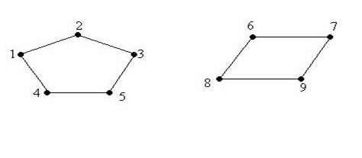
Fig.4
Componentele conexe din graful G=(X,U) din figura 10. sunt:
- G₁=(X₁,U₁), cu X₁= {1, 2, 3, 4, 5} si U₁=(1,2)(2,3)(3,5)(5,4)(4,1);
- G₂=(X₂,U₂), cu X₂= {6, 7, 8, 9}si U₂=(6,7)(7,9)(9,8)(8,6).
Faptul ca G₁=(X₁,U₁) este o componenta conexa a lui G, se demonstreaza foarte simplu:
- În primul rând, G₁ este un subgraf al lui G, deoarece s-a obtinut din G eliminând nodurile 6,7,8,9 si pastrând numai muchiile care au ambele extremitati în multimea nodurilor ramase;
- G₁ este conex, deoarece oricare ar fi doua noduri ale sale, exista un lant care le leaga.
- Pentru X₁={1, 2, 3, 4, 5} , avem X-X₁={6,7,8,9}. Se observa ca nu exista nici un lant care sa lege un vârf din X₁ cu un vârf din X-X₁. Un astfel de lant ar trebui sa plece dintr-un vârf aflat în X₁, sa treaca prin mai multe noduri pe un traseu format din muchii, si sa ajunga într-un vârf aflat în X-X₁, dar nu exista muchii care sa aiba o extremitate în X₁ si cealalta în X-X₁ (de genul [3,6], [5,8], etc), deci practic nu se poate trece din X₁ în X-X₁.
Demonstratia este similara pentru G₂=(X₂,U₂).
cuprins

Slide 7

OBSERVAŢII
ATENTIE!
Orice varf izolat este considerat componenta conexa.
Daca numarul componentelor conexe dintr-un graf este mai mare decât 1, atunci graful nu este conex.
Un graf conex are o singura componenta conexa, care cuprinde toate nodurile sale.
În teoria grafurilor, un graf conex este un graf neorientat în care există un drum între oricare două noduri distincte. Un graf neorientat conex ,care are un nod cu proprietatea că dacă acel nod este eliminat (împreună cu muchiile adiacente), graful își pierde proprietatea de conectivitate, se numește
1-conex. Similar, un graf este 2-conex dacă pentru a-i elimina proprietatea de conexitate, este nevoie de eliminarea a două noduri. În general, dacă dintr-un graf conex este nevoie să se elimine un minim de
k noduri (cu muchiile adiacente lor) pentru a obține un graf neconex, acel graf este k-conex.
cuprins

Slide 8

Numarul minim de muchii necesare ca un graf neorientat sa fie conex este n-1 ( n=numarul de noduri ) .
Un graf conex cu n noduri si m-1 muchii este aciclic si maximal in raport cu aceasta proprietate.
Daca un graf neorientat conex are n noduri si m muchii , numarul de muchii care trebuie eliminate pentru a obtine un graf partial conex , aciclic este (m-n+1).
Daca un graf are n noduri si m muchii si p componente conexe numarul de muchii care trebuie eliminate pentru a obtine un graf partial aciclic
( arbore) este (m-n+p) .
Pentu a obtine dintr-un graf neorientat conex , 2 componente conexe ,numarul minim de muchii care trebuie eliminate este egal cu gradul minim din graf .
Unui graf neorientat i se poate verifica conexitatea cu ajutorul parcurgerii în lăţime (BF)
cuprins

Slide 9

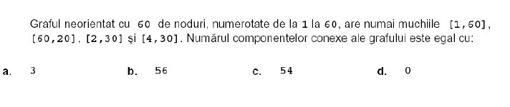

PROBLEME
1.Fiind dat un graf memorat prin intermediul matricei de adiacenta sa se determine daca graful este conex,in cazul in care acesta nu este conex sa se afiseze numarul componentelor conexe.
2.
3.
cuprins

Slide 10
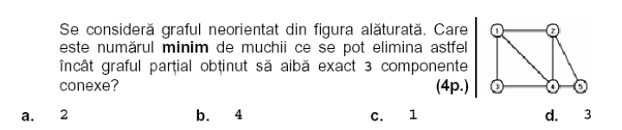


4.
5.
cuprins

Slide 11
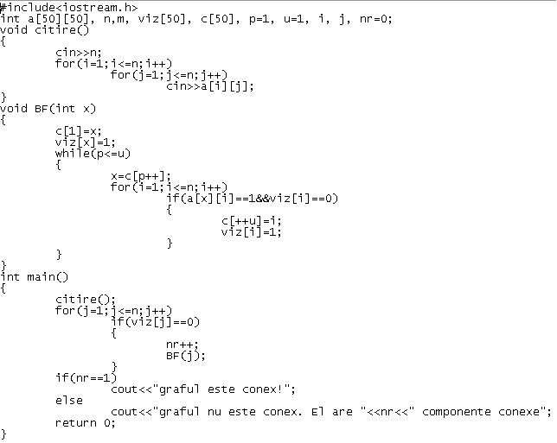

REZOLVĂRI
1.
cuprins

Slide 12
2.raspuns:b.56
Avem 4 muchii intre 6 noduri formand 2 componente conexe.
Din 60 scadem cele 6 noduri si raman 54 de noduri izoltate→adica 54 de componente conexe.
Numarul total al componentelor conexe este 54+2=56
→
3.
1
2
3
4
6
5
7
Raspuns:3
Raman 2 noduri izolate(1,3) si o componenta conexa(2,4,5,6,7)-->3 componente conexe
cuprins

Slide 13
4.raspuns:b.4→raman 2 noduri izolate+1 componenta conexa→3 componente conexe
5.Trebuie sa adaugam 12 muchii intre cat mai putine noduri.
Folosim formula :n(n-1)/2,n-numarul de noduri(formula ne ajuta sa aflam numarul muchiilor dintr-un graf neorientat complet)
6(6-1)/2=15→intre 6 noduri putem ingloba 15 muchii→avem 6 noduri care formeaza o componenta conexa si 14 noduri izolate→1+14=15 componente conexe
Raspuns:d.15
cuprins

